Slide 1
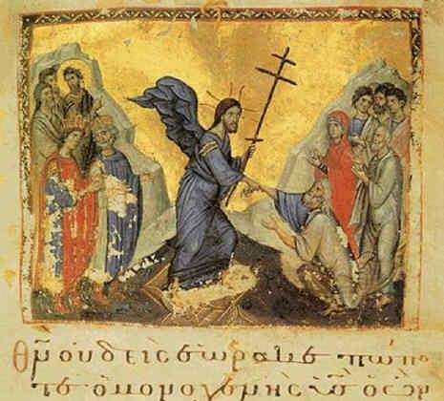
Πόσες εμφανίσεις του Αναστημένου, αναφέρονται στην Καινή Διαθήκη;
δώδεκα

Slide 2
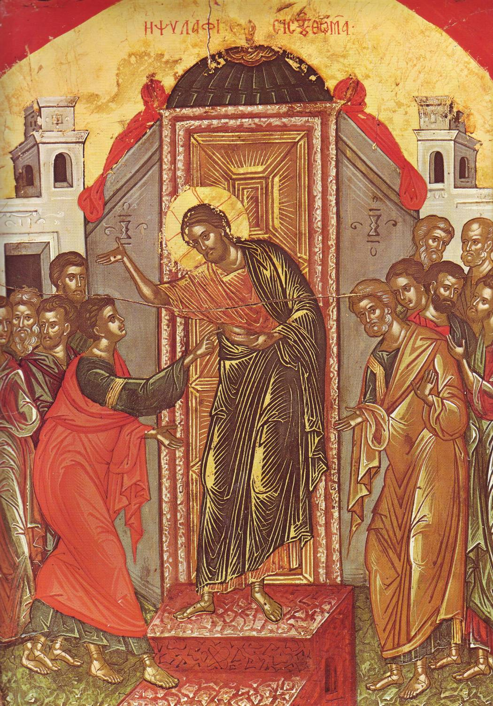
Για πόσες μέρες εμφανιζόταν ο Αναστημένος;
σαράντα

Slide 3
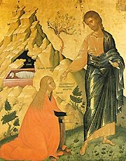
Εμφανίστηκε σε μια μυροφόρα μόνη της. Ποιο είναι το όνομά της;
Μαρία Μαγδαληνή

Slide 4
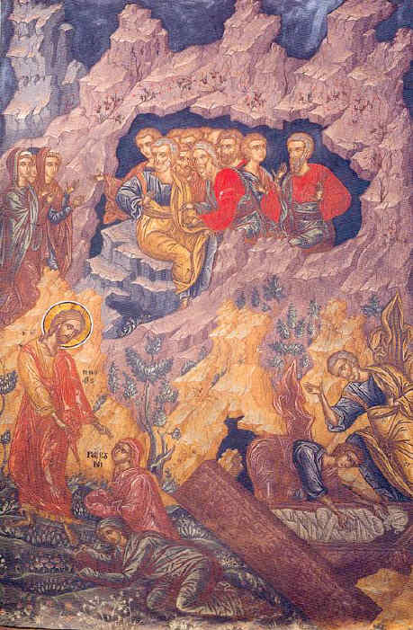
Σε ποιο μέρος πήγαιναν οι δύο μαθητές που περπάτησαν με τον Αναστημένο;
Εμμαούς

Slide 5
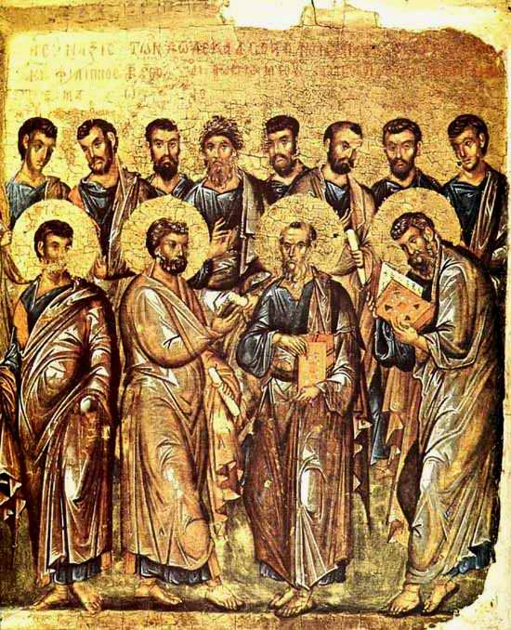
Τι έφαγε ο Αναστημένος όταν εμφανίστηκε στους δέκα μαθητές;
κυρήθρα και ψάρι

Slide 6
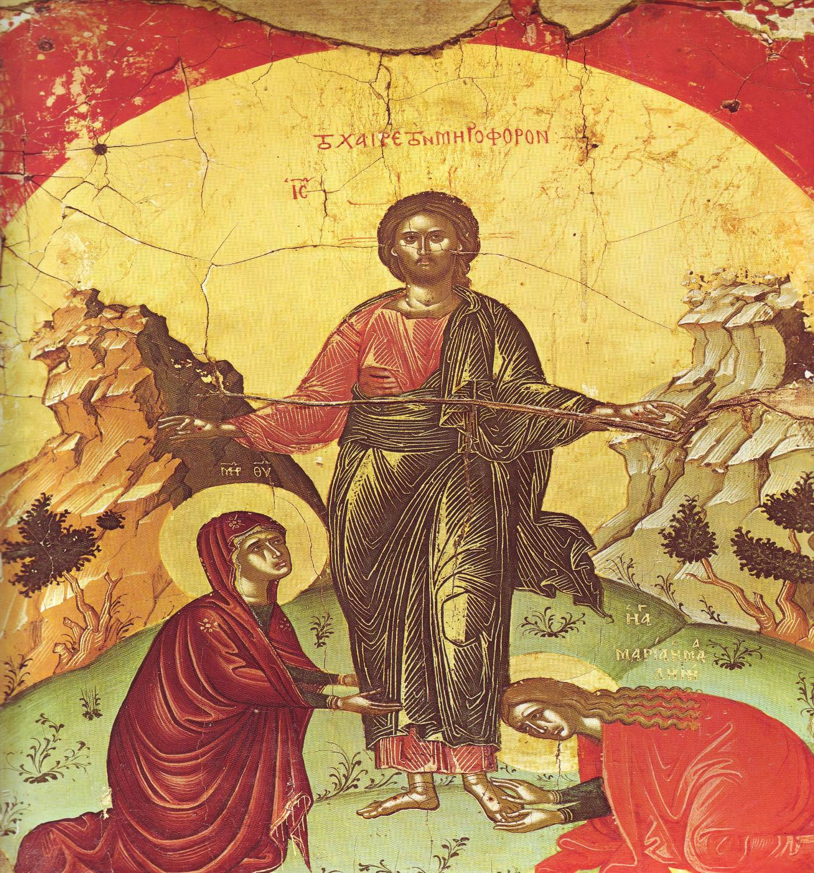
Πώς χαιρέτησε τις μυροφόρες ο Αναστημένος;
χαίρετε

Slide 7
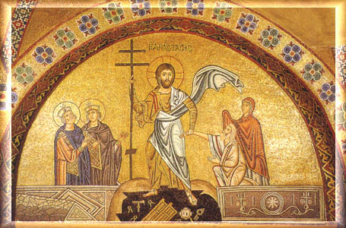
Πόσες φορές εμφανίστηκε στον Πέτρο ο Αναστημένος;
πέντε

Slide 8
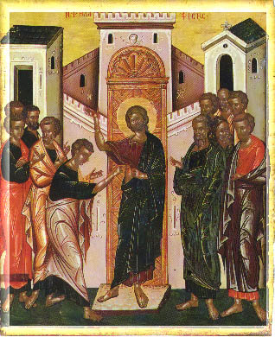
Πώς χαιρέτησε ο Αναστημένος τους δέκα μαθητές;
ειρήνη υμίν

Slide 9
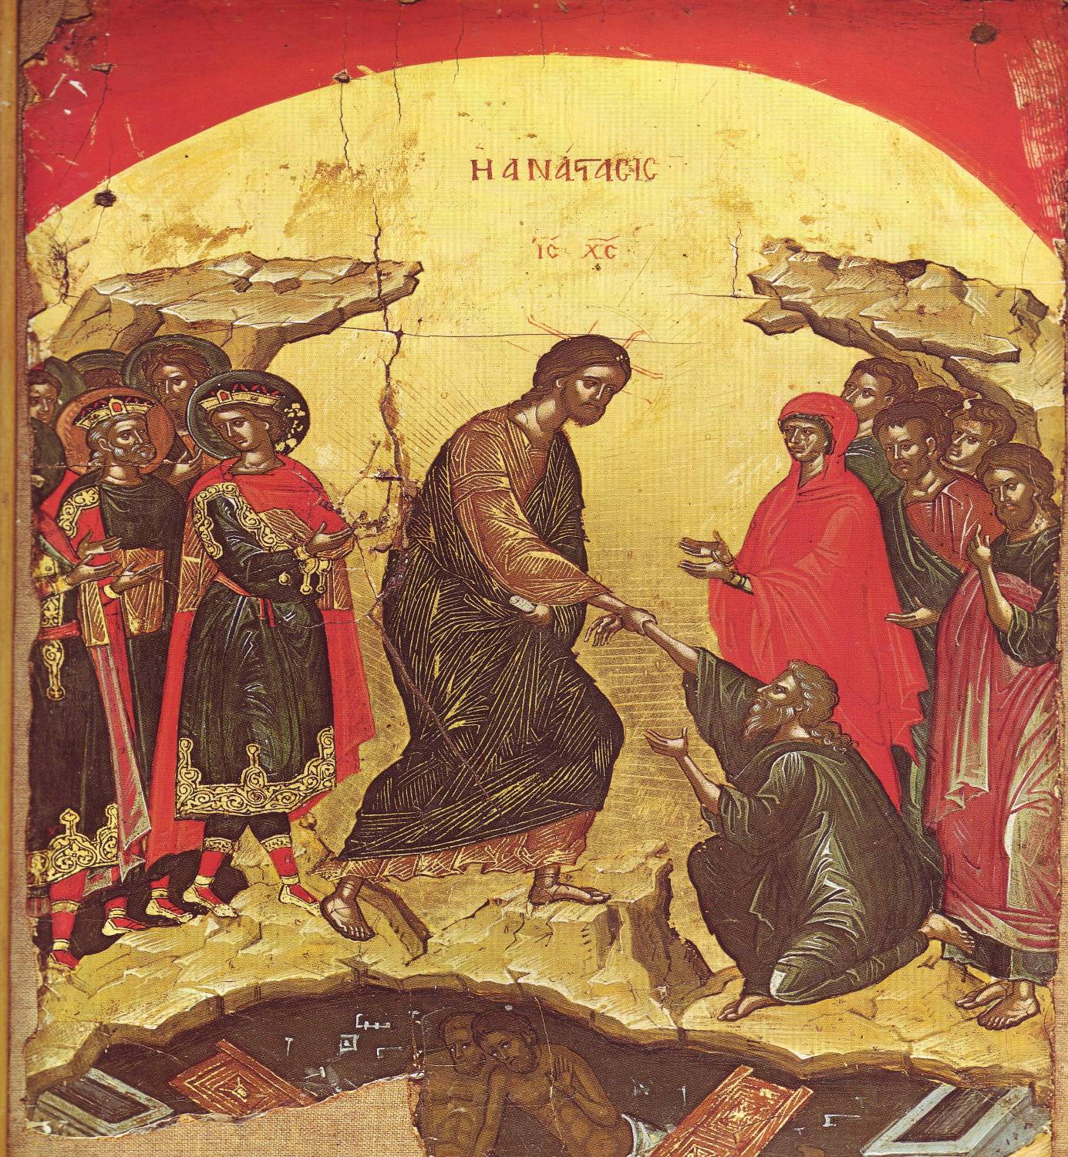
Ο Αναστημένος δεν εμφανίστηκε ποτέ…
νύχτα

Slide 10
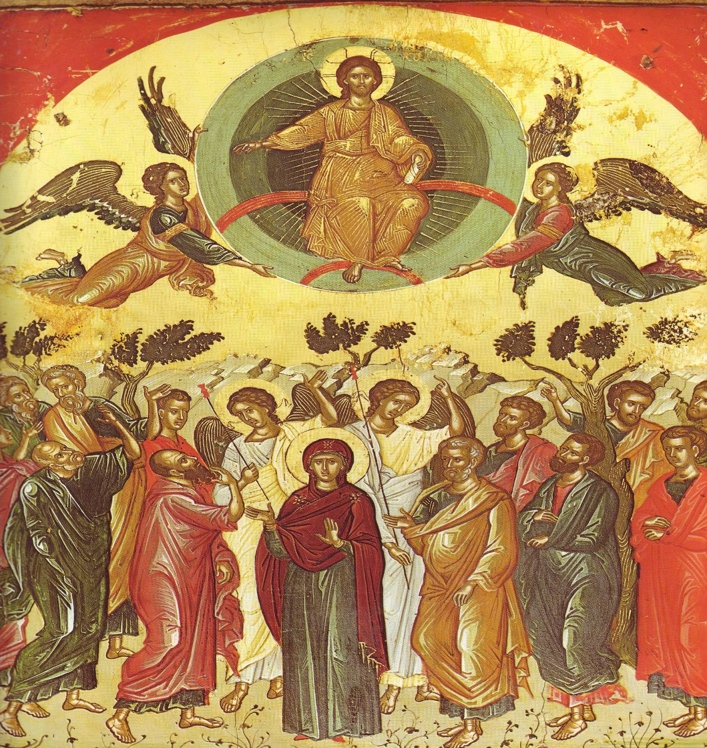
Κατά την Ανάληψη, η εμφάνιση έγινε στην πόλη:
Βηθανία

Slide 11
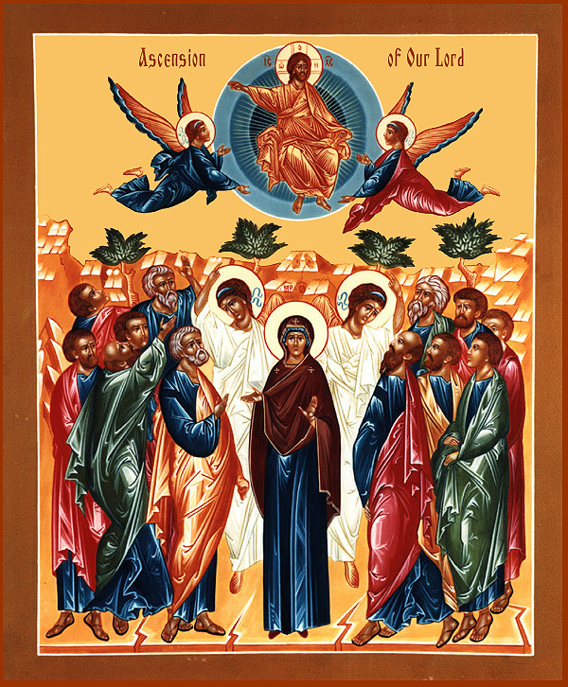
Ο Χριστός είπε στους μαθητές κατά την Ανάληψη:
πορευθέντες
μαθητεύσατε
πάντα τα έθνη

Slide 12
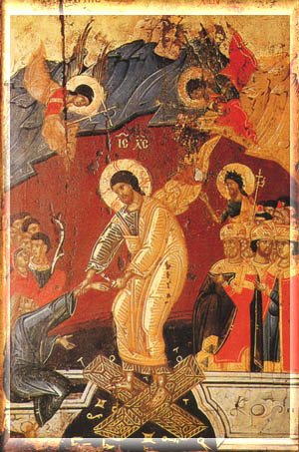
Σε ποιόν απ’ τους εχθρούς του εμφανίστηκε ο Αναστημένος;
Σαύλο

Slide 13
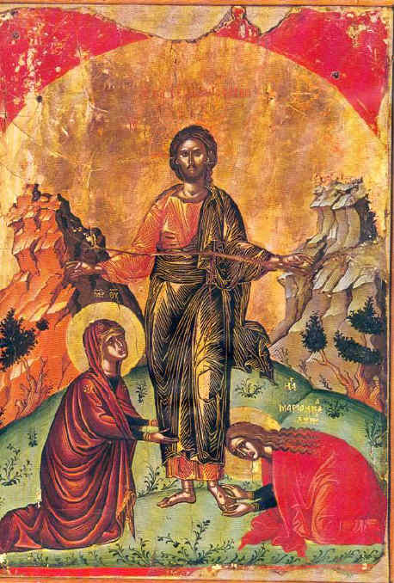
Πού συνάντησε τον Αναστημένο η Μαρία η Μαγδαληνή;
μνήμα

Slide 14
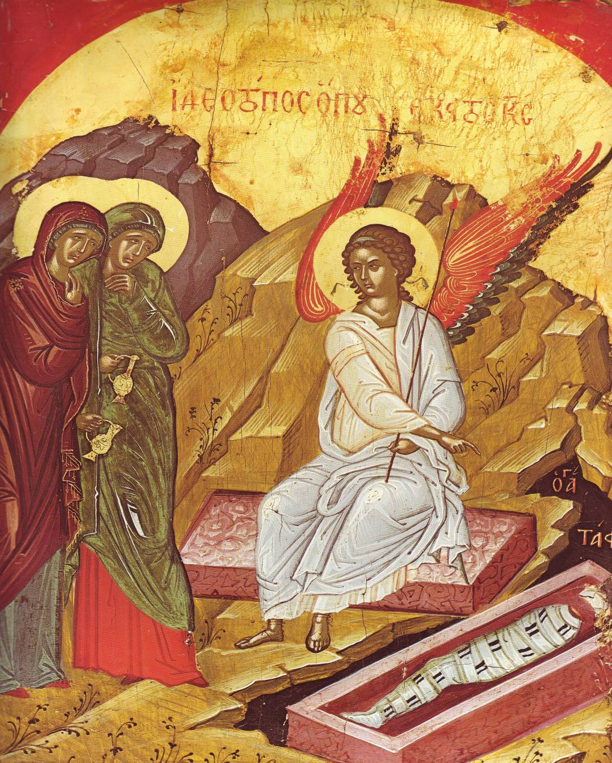
Για ποιόν νόμισε τον Αναστημένο η Μαρία η Μαγδαληνή;
κηπουρό

Slide 15
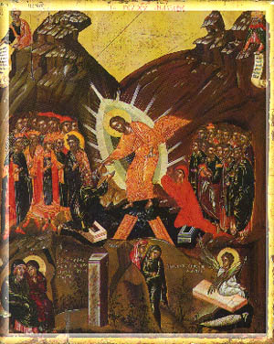
Ποιος ανέφερε το νέο της Ανάστασης στις Μυροφόρες;
άγγελος

Slide 16
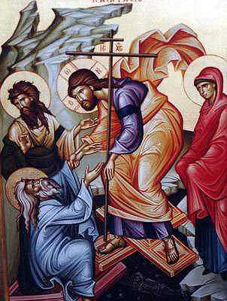
Σε ποια επιστολή γράφει ο απ. Παύλος για την Ανάσταση;
Κορινθίους Α

Slide 17
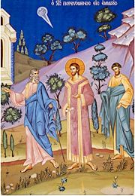
Τι είπαν οι δύο προς Εμμαούς στον Αναστημένο;
μείνον μεθ’ ημών

Slide 18
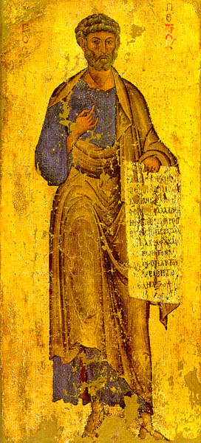
Τι ρώτησε ο Αναστημένος τον Πέτρο στην Τιβεριάδα;
φιλείς με;

Slide 19
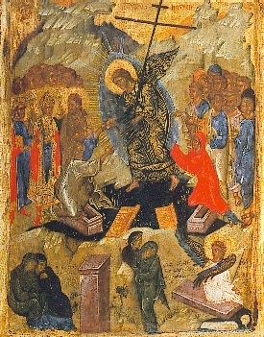
Τι βρήκαν μέσα στον τάφο του Κυρίου οι μαθητές;
οθόνια και σουδάριο

Slide 20
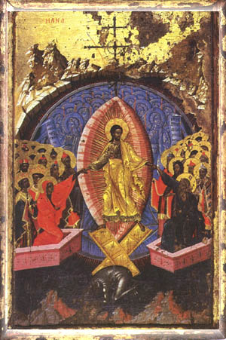
Ο μεγαλύτερος αριθμός μαθητών που είδε τον Αναστημένο:
πεντακόσιοι

Slide 21
Χριστός Ανέστη!

